Slide 1
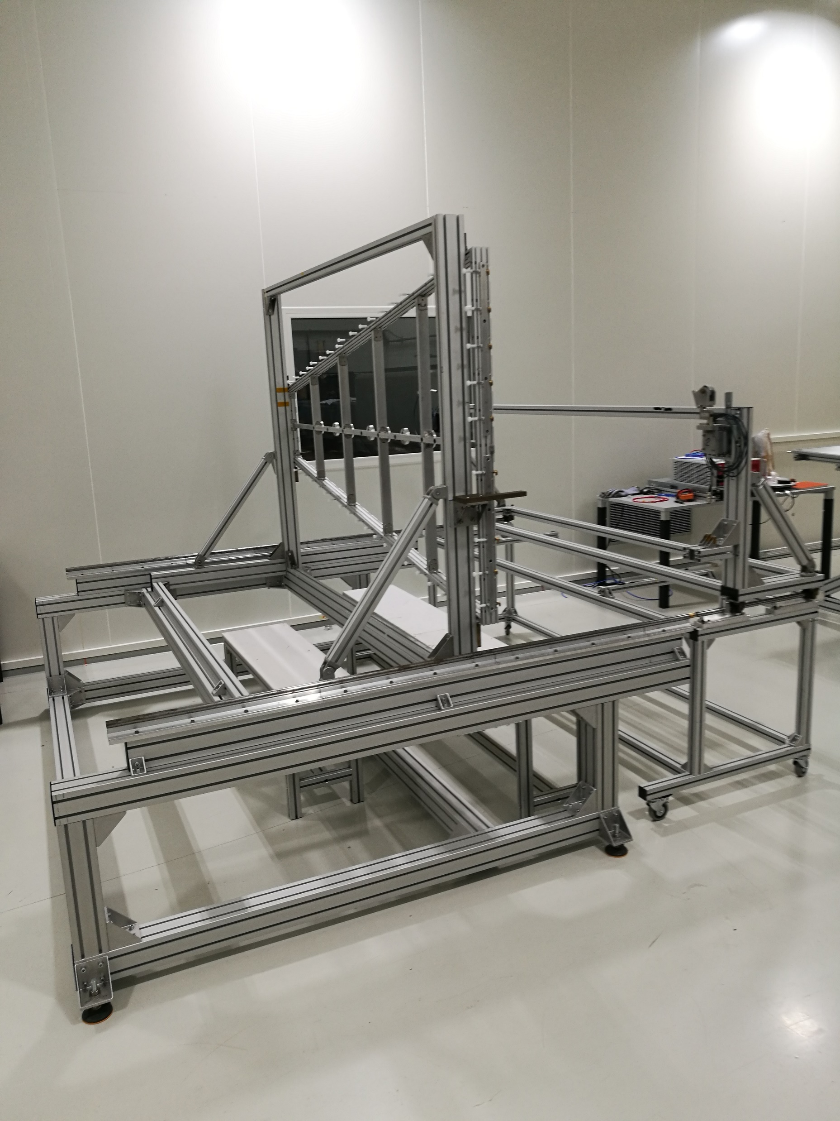
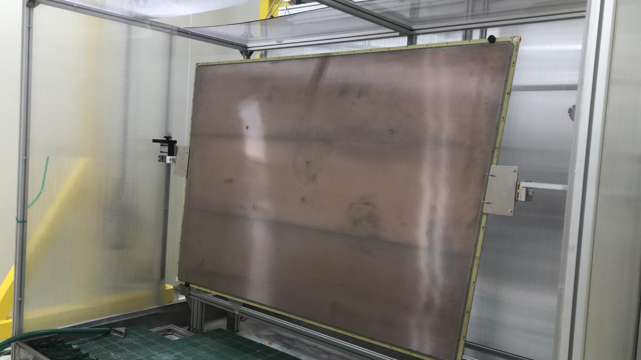
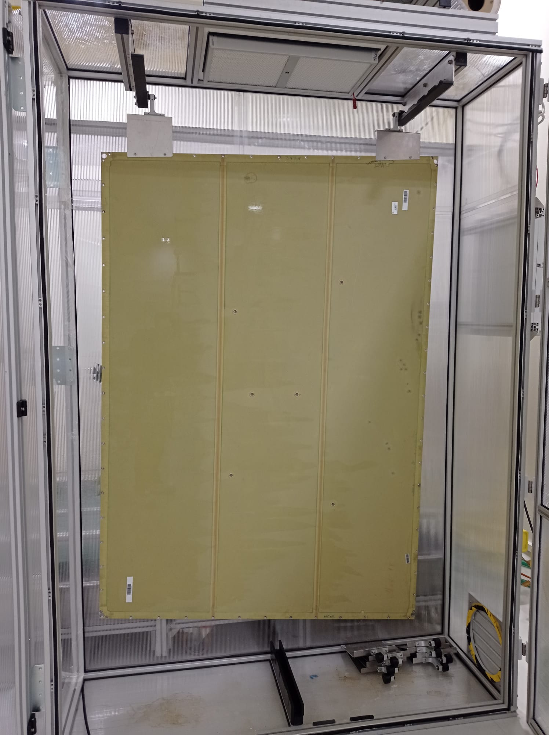
Attività secondo semestre 2020 Giuseppe Pileggi Servizio meccanica
ATLAS CERN
Progettazione e realizzazione di una struttura di supporto per l’attrezzatura di assemblaggio delle camere SM1 e LM1 presso il CERN
Con questa struttura verranno smontate e riassemblate le camere non funzionanti o danneggiate
Realizzati degli adattatori per supportare le camere LM2 negli stand di lavaggio ed asciugatura di Frascati

Slide 2
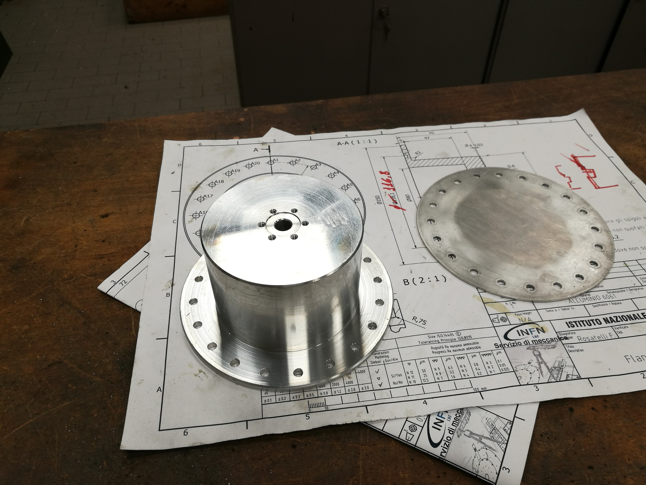
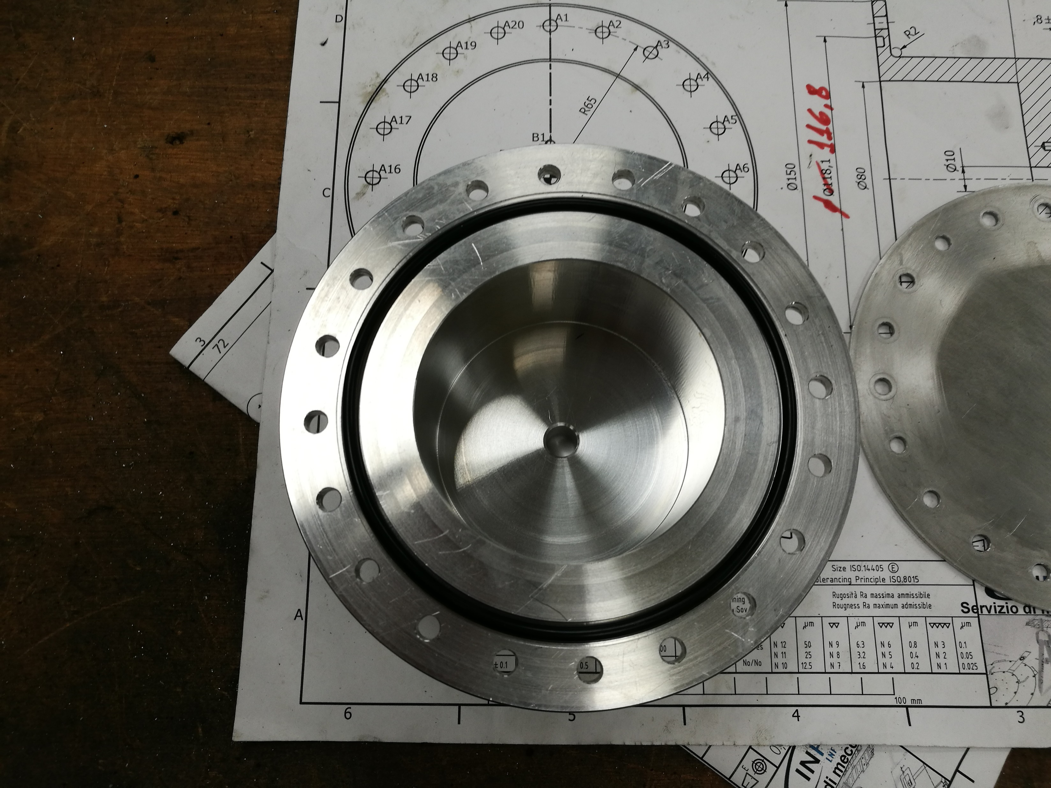
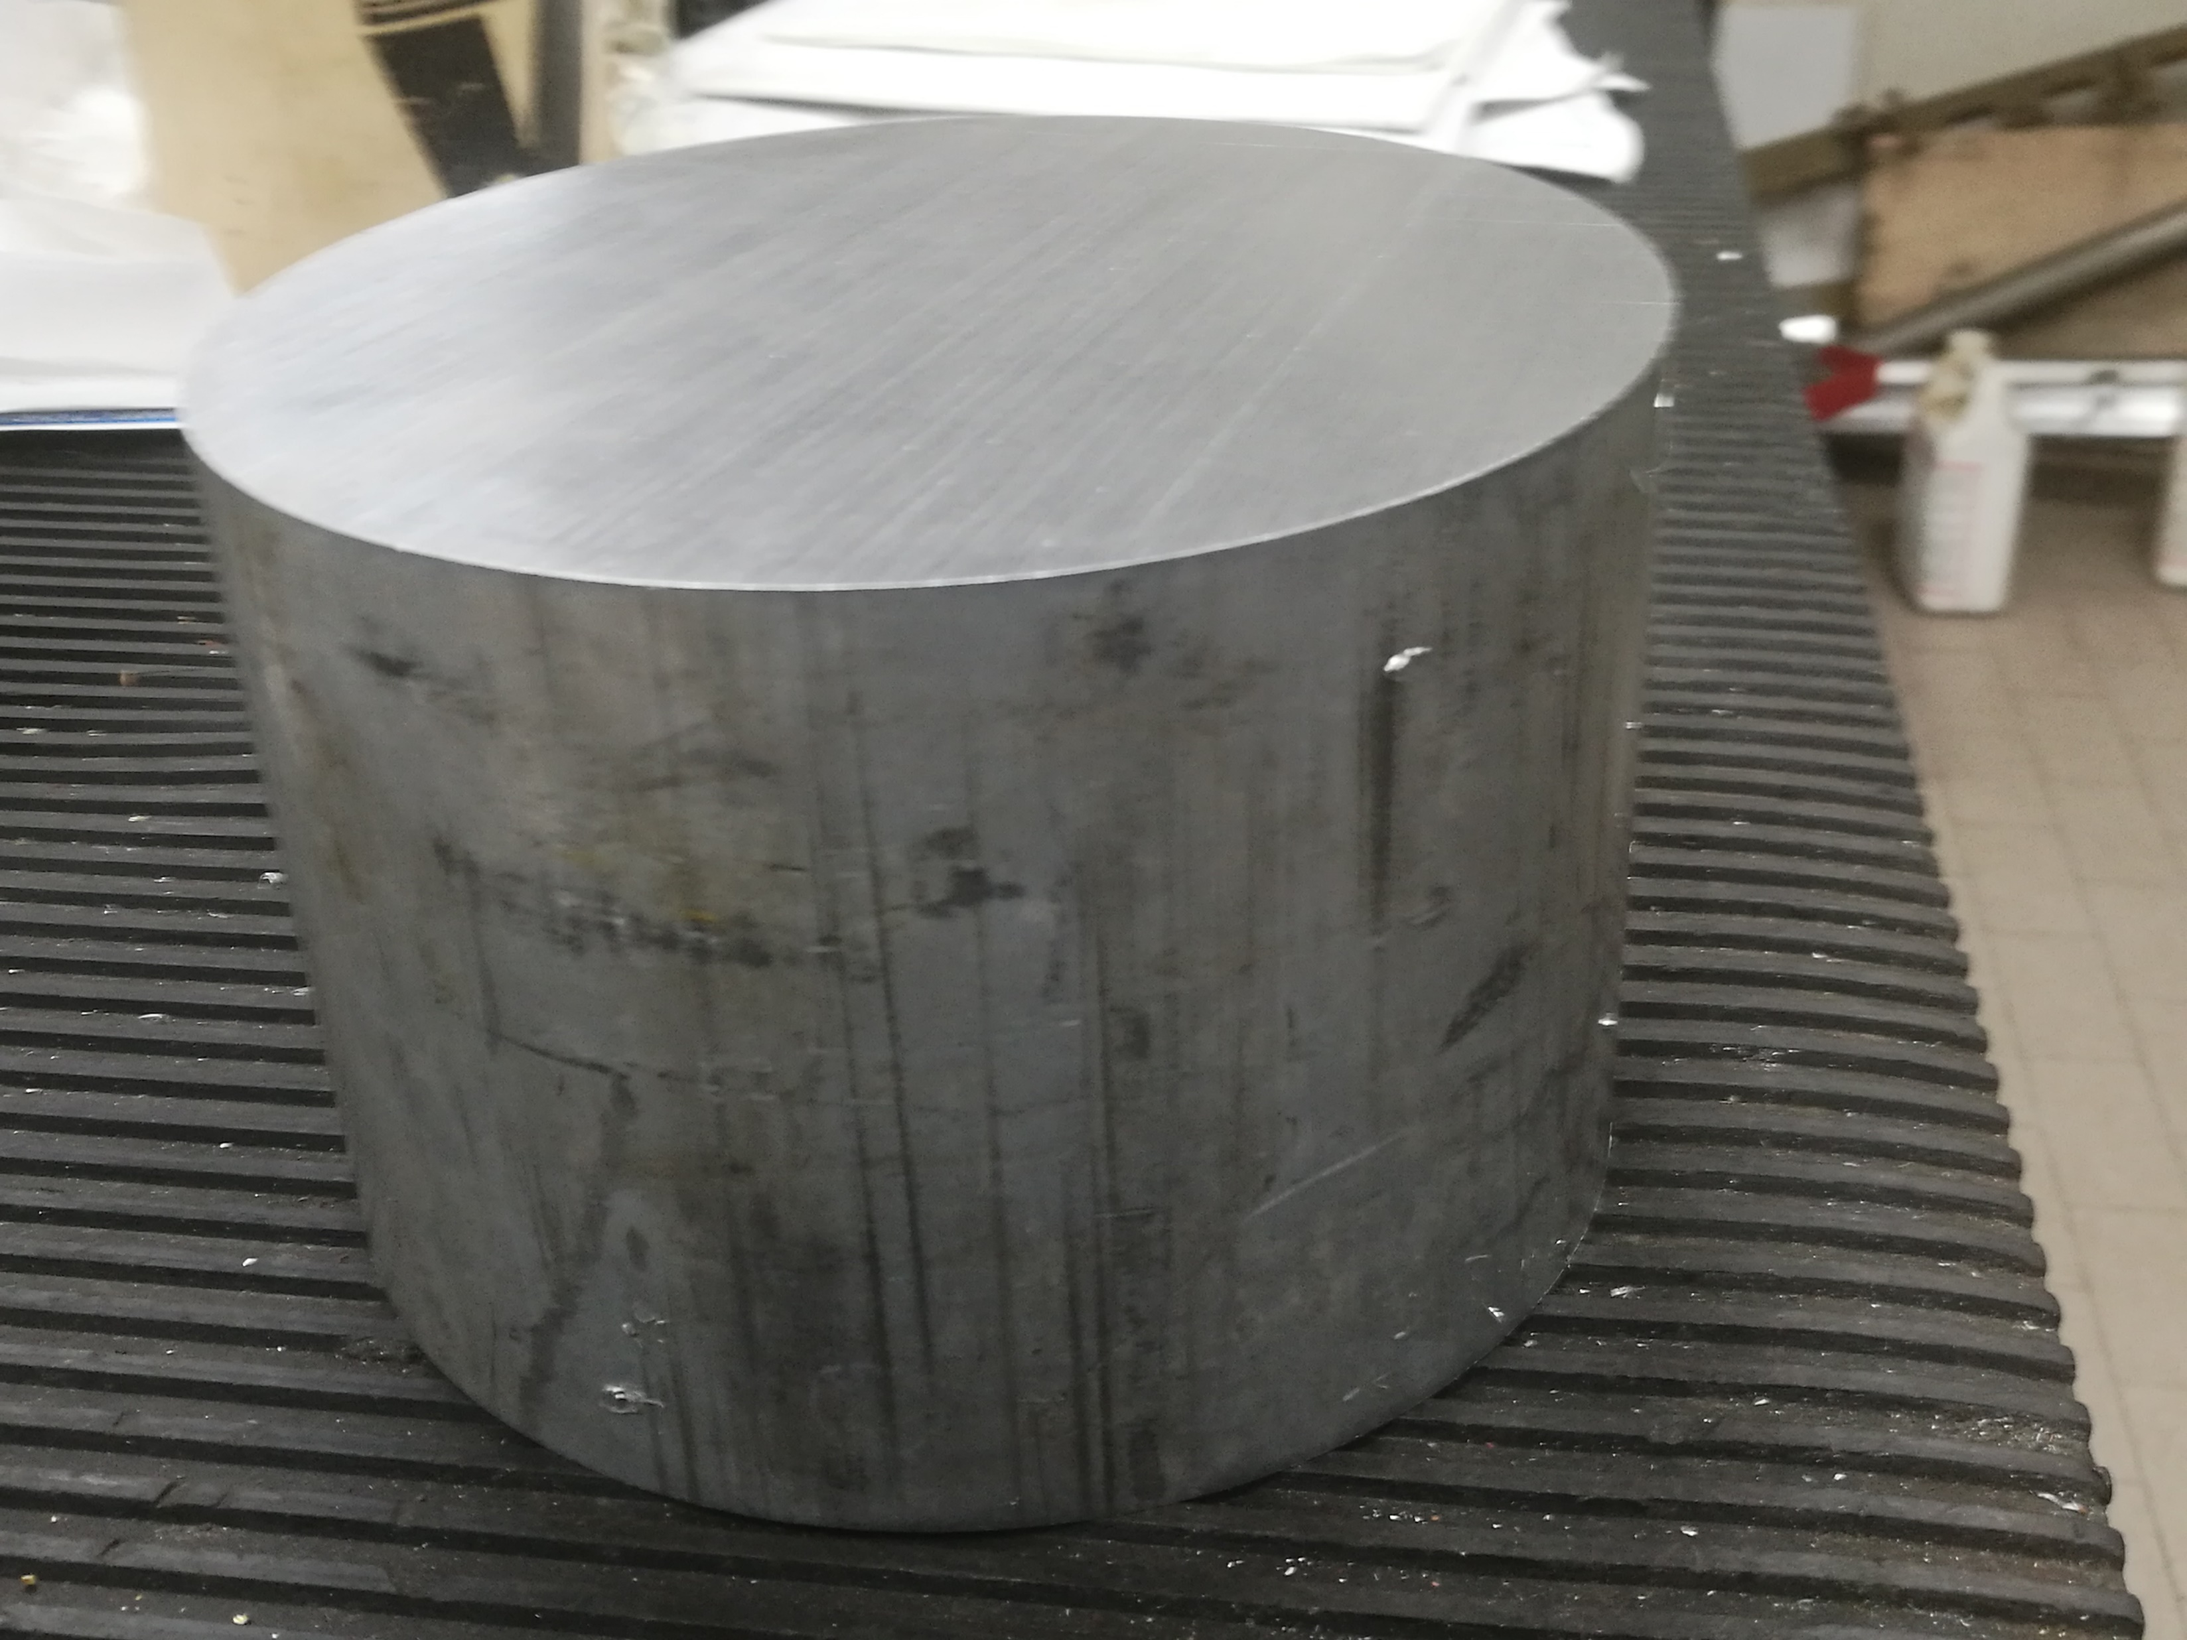
ATLAS
Produzione camere SM1 conclusa a Frascati in novembre: tutte le camere sono state spedite al CERN insieme alle attrezzature di assemblaggio lavaggio ed asciugatura.
ATLAS ITK
Realizzazione di una flangia cilindrica per provare o’ring di tenuta a basse
temperature.

Slide 3
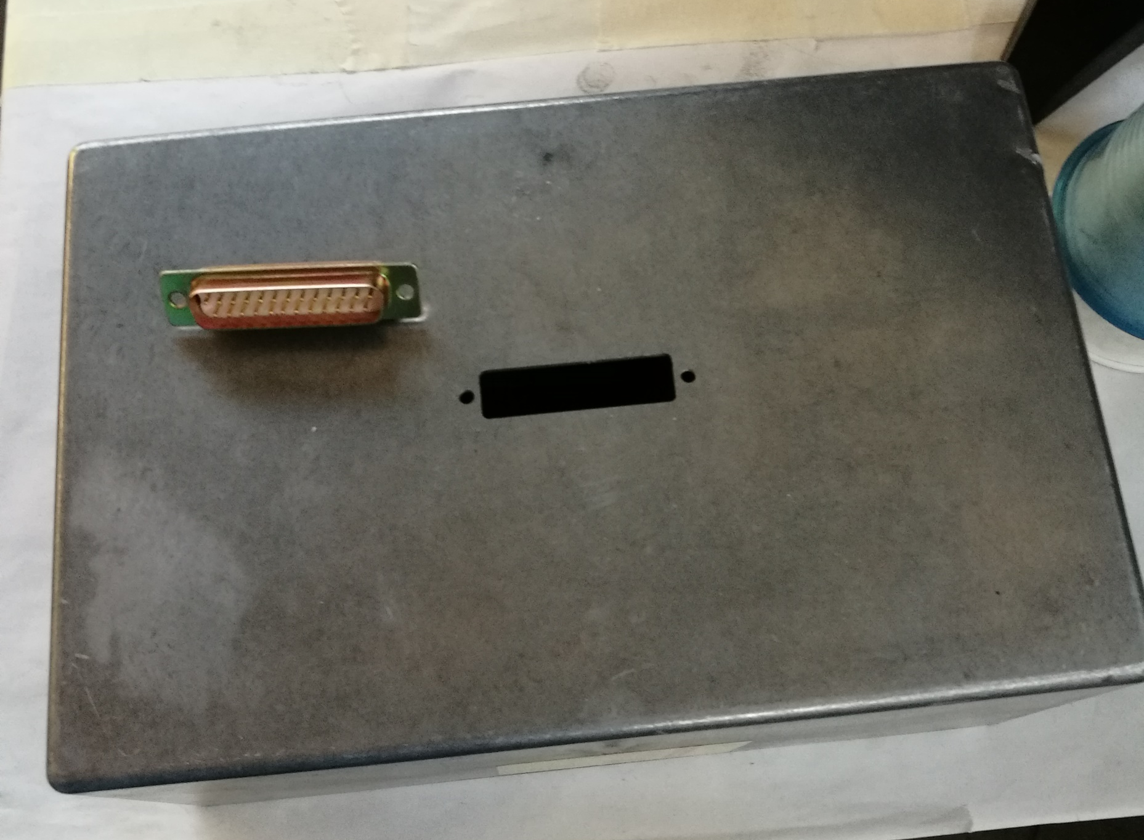
QUAX
Produzione di un secondo astuccio porta chip per criogenia
Lavorazioni di particolari quali scatole per elettronica presso l’officina ed 17
Progettazione di un involucro in rame per filtro elettronico ad uso criogenico in corso

Slide 4
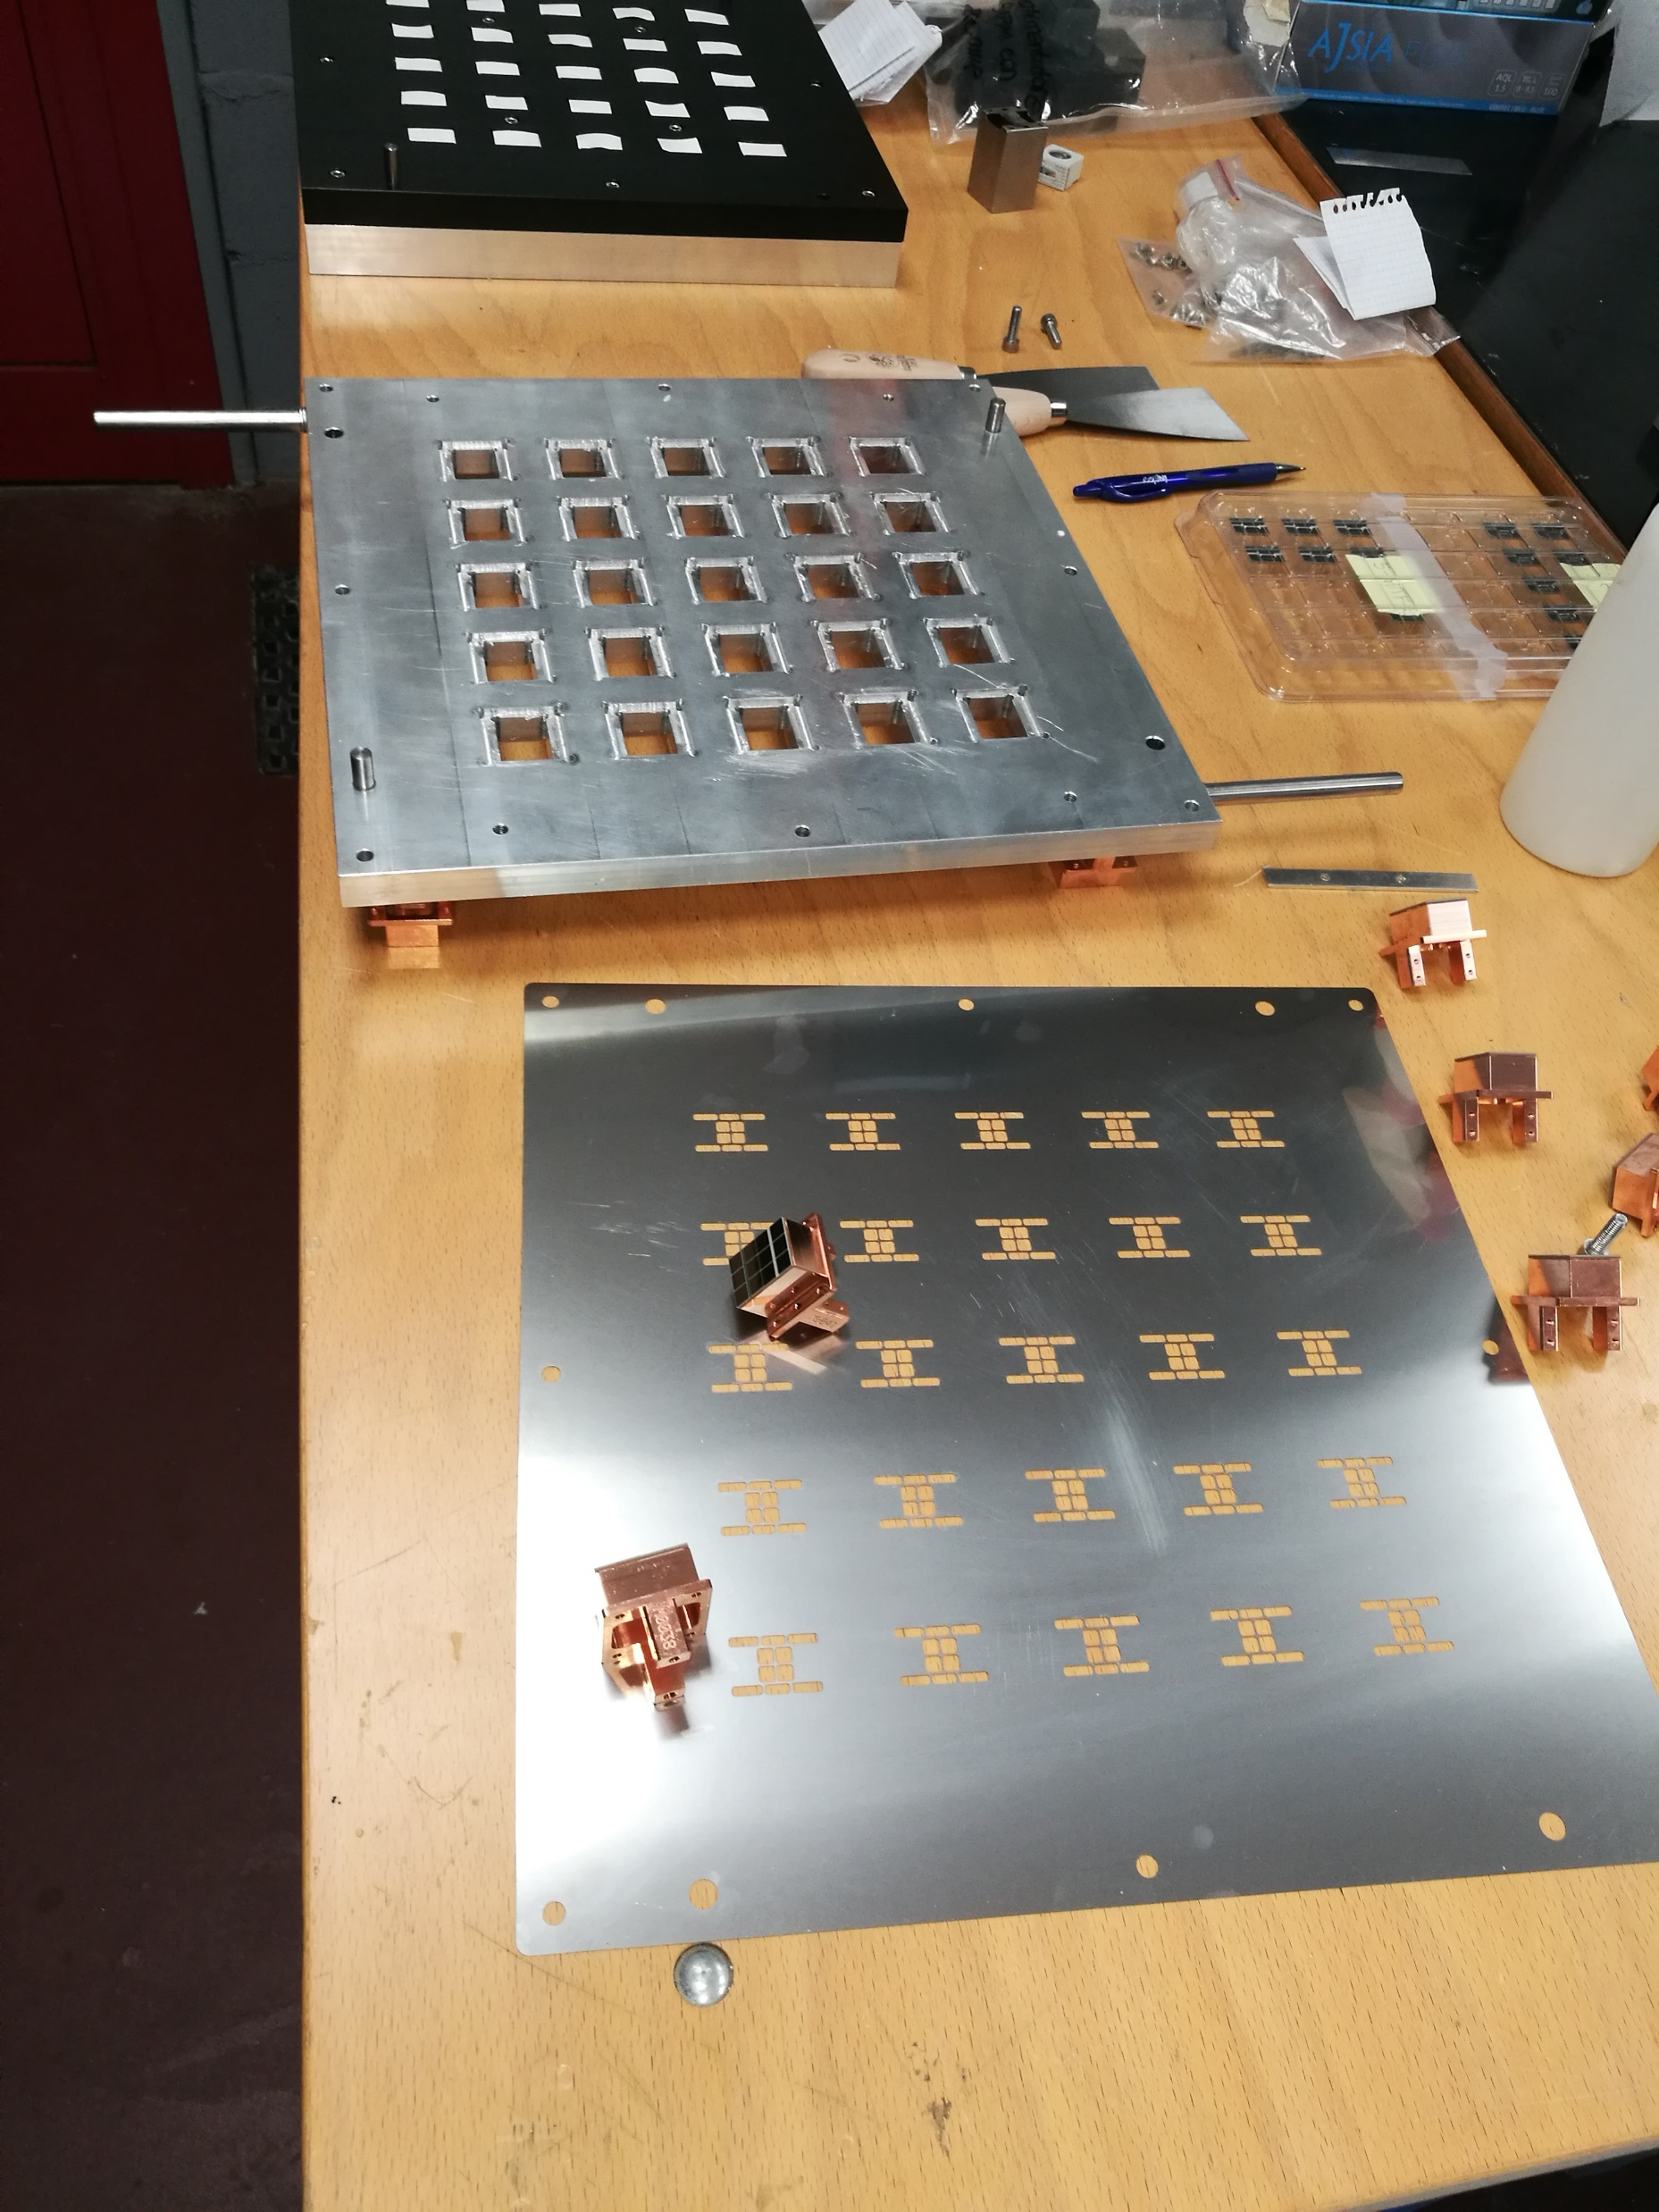
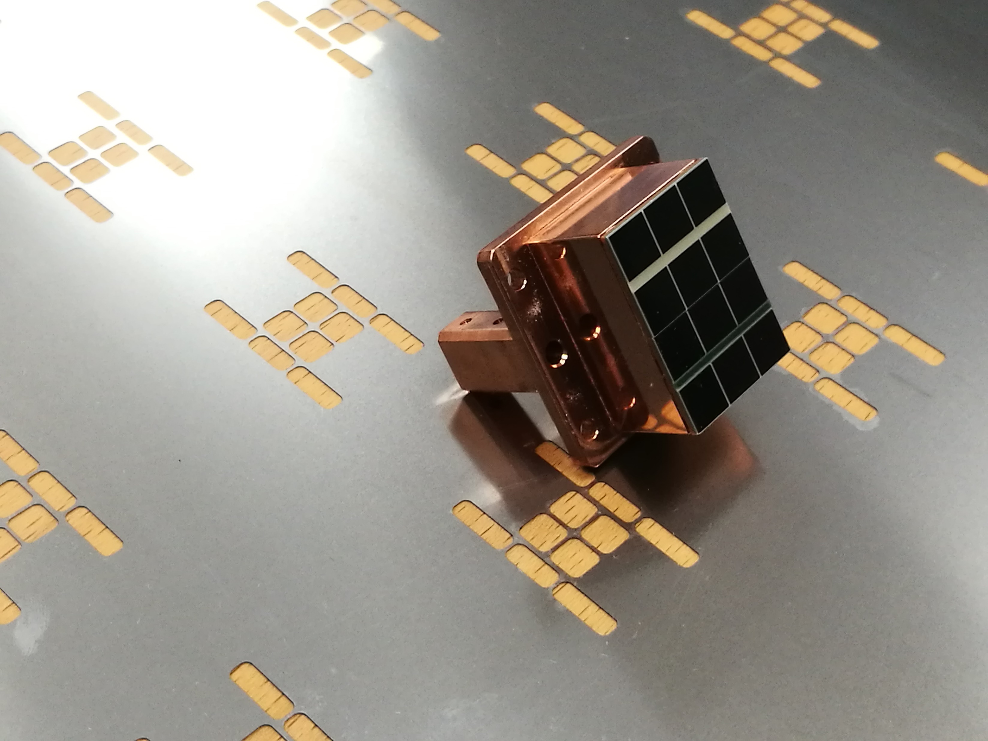
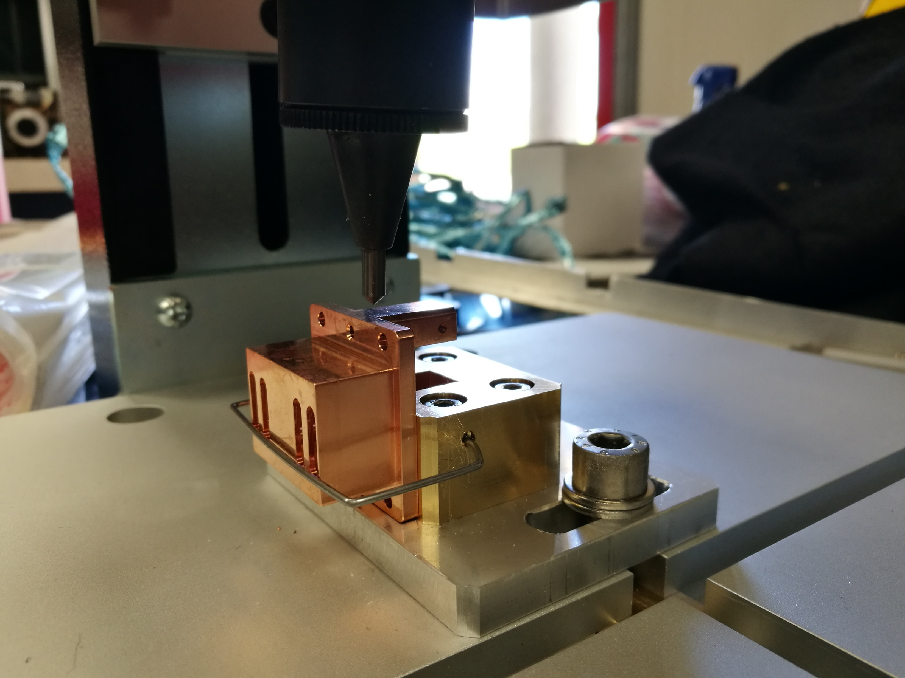
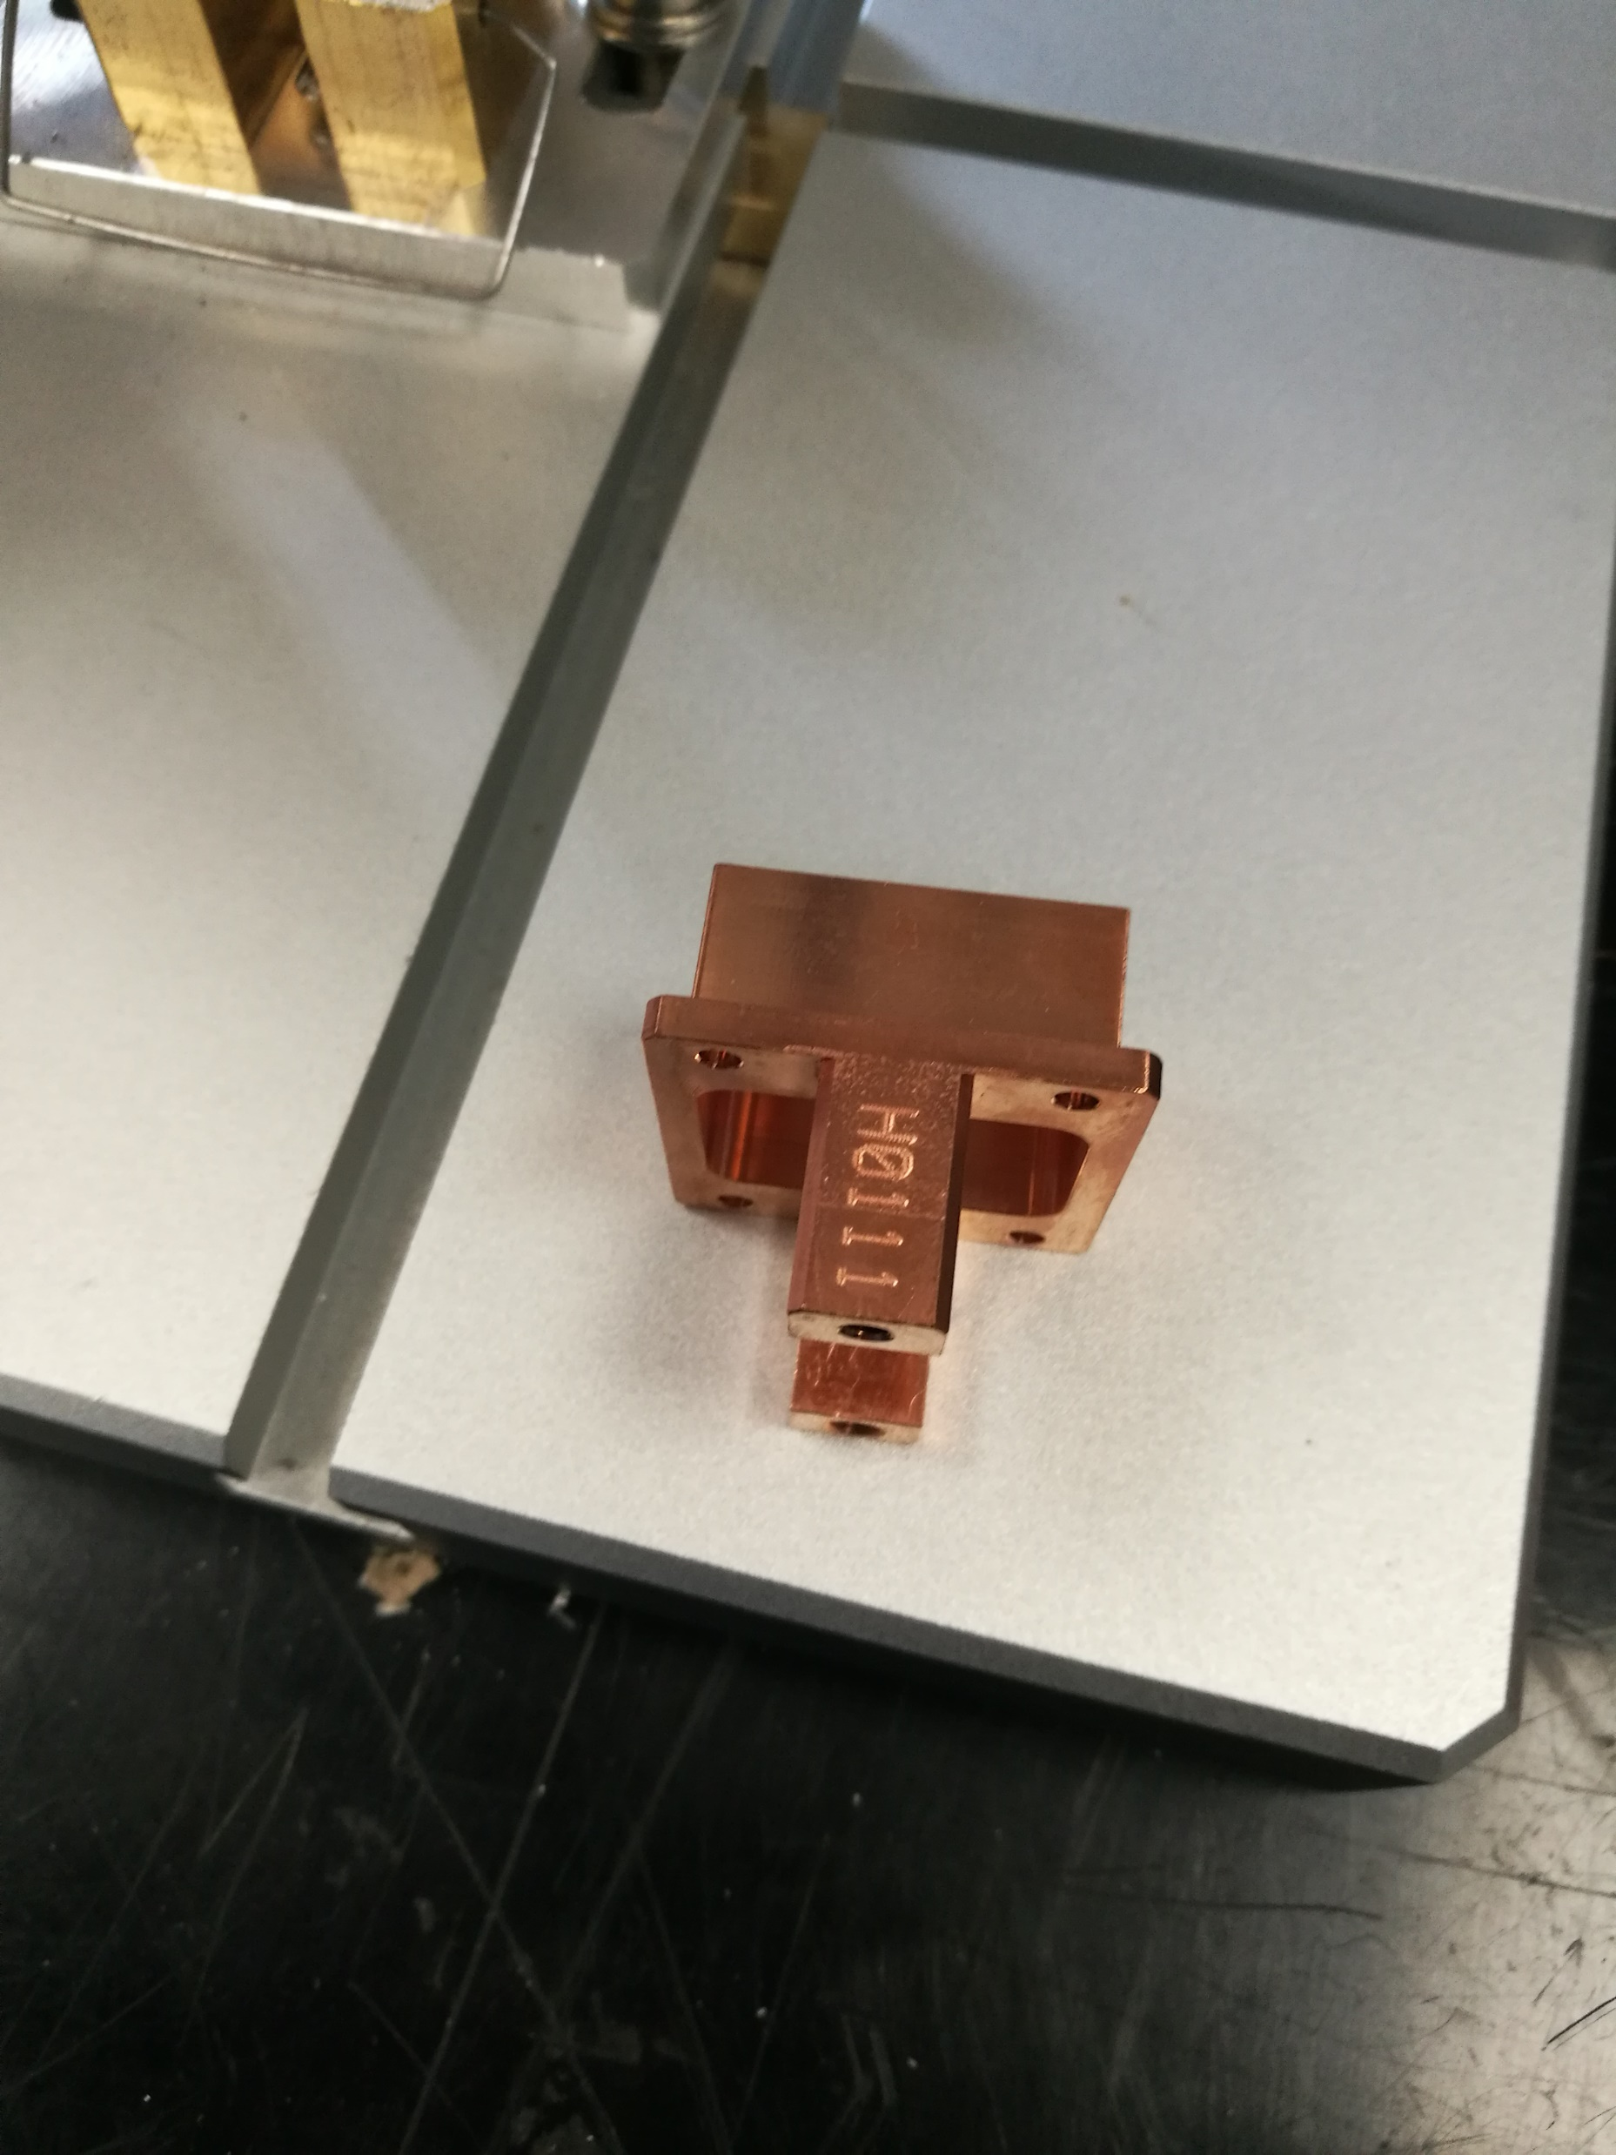
Mu2e
Realizzazione di alcuni incollaggi di sipm sugli holder in rame: sono disponibili 2 attrezzature.
Gli holder sono stati numerati tramite punzonatura.
Siamo in attesa delle decisioni della dirigenza riguardo la realizzazione di tutti gli incollaggi, dato che i materiali si trovano al Fermilab.
Officina:
Con Emilio ed Aldo stiamo sistemando l’officina ed 17,( montato armadio per materiali infiammabili, recuperati e montati dei banchi da lavoro, risistemazione del layout dell’officina, dell’attrezzatura ecc.)

